Slide 1
Redis, OAuth2, Docker
Jun, 2023

Slide 2
Redis
Zamislite da je potrebno opslužiti na stotine hiljada korisničkih zahteva u okviru jedne aplikacije. Dodajte na to još da je većina tih zahteva upućeno ka istim podacima, tačnije da zahtevaju isti skup podataka iz baze. Na primer, možda svi žele da pregledaju određenu objavu, ili pak da pogledaju informacije o najpopularnijim filmovima. Rješenje koje uključuje distribuirane podatke spregnute na više servera može da donese prednosti, ali po cijenu uvećane kompleksnosti. Ukoliko nam je potrebno rješenje koje nudi visoku dostupnost podataka, skalabilnost i performanse uz jednostavnost upotrebe, onda vrijedi razmisliti o upotrebi Redis-a.

Slide 3
Redis
Redis, (engl. Remote Dictionary Server), je projekat otvorenog koda, višenamjenske upotrebe, koji može služiti za skladištenje podataka, za njihovo keširanje, ali i kao medijum za prenos poruka između odgovarajućih protokola pošiljaoca i primaoca. U ove svrhe, Redis koristi RAM kao resurs.
Redis se u praksi najčešće koristi kao pomoćno skladište podataka, što znači da će postojati i glavna baza podataka (npr. MySQL). Redis se u takvom slučaju koristi za privremene podatke, za keširanje vrijednosti u cilju boljih performansi i bržeg pristupa, i za podatke koji se mogu rekonstruisati (npr. podaci o sesiji). Redis podrazumjevano čuva podatke na izvjesno vrijeme u vidu snapshot-a na disku, zato nije preporučljivo da se u okviru Redis-a skladišti nešto što ne možete da priuštite da izgubite. Takođe, pošto se podaci skladište u radnu memoriju, veličina dostupne memorije za skladištenje i veličina podataka koji se tu čuvaju igraju veliku ulogu.

Slide 4
Redis
Aplikacija koja koristi Redis podrazumijeva korišćenje Redis klijenta. Klijent nije ništa drugo nego biblioteka implementirana u određenom programskom jeziku.
Kako postoji klijent, logično je i da je ovakvoj arhitekturi potreban server. Redis server je zadužen za skladištenje podataka i čitavu logiku vezanu za njihovu obradu. On čuva podatke u primarnoj memoriji, što omogućava veoma brze operacije čitanja i pisanja u bazu podataka.

Slide 5
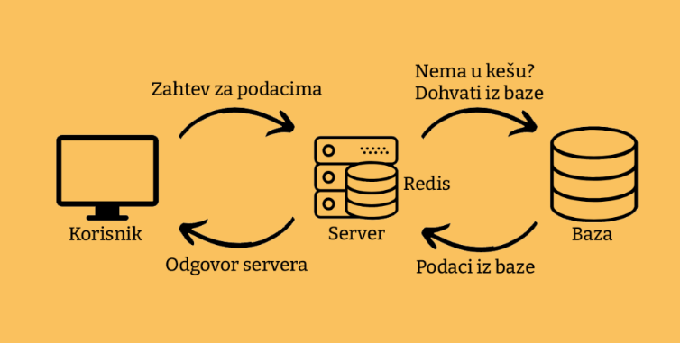
Redis

Slide 6
Redis
Prikazana slika ilustruje način putem kojeg se Redis može upotrebiti za keširanje podataka.
Kada korisnik uputi zahtjev za podacima, Redis server vrši provjeru postojanja takvih podataka. Ukoliko su oni dostupni (cache hit), podaci se vraćaju bez potrebe za daljim kontaktiranjem baze podataka. Ukoliko nisu dostupni (cache miss), dopremaju se iz baze da bi se potom servirali korisniku. Prije serviranja podataka korisniku, oni se zapisuju ponovo u memoriji (kešu) kako bi bili dostupni za neki od sljedećih zahteva.

Slide 7
Redis
Napomena: Ukoliko želite koristiti redis kroz python, potrebno je da na vašem računaru zaista i imate redis bazu. Sljedeći kod ilustruje na koji način možete da se povežete na redis bazu i da upisujete i čitate podatke.

Slide 8
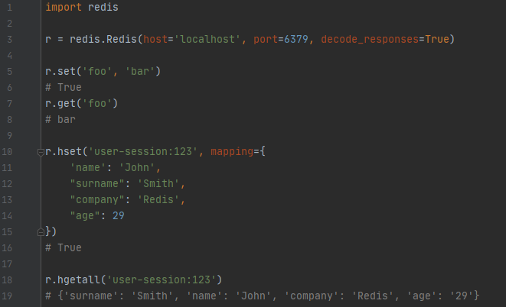
Redis

Slide 9
OAuth2
OAuth 2.0, što je skraćenica za “Otvorena autorizacija”, je standard dizajniran da omogući web stranici ili aplikaciji pristup resursima koje hostuju druge web aplikacije u ime korisnika. Zamijenio je OAuth 1.0 2012. i sada je de facto industrijski standard za online autorizaciju. OAuth 2.0 pruža pristup s pristankom i ograničava radnje onoga što klijentska aplikacija može izvršiti na resursima u ime korisnika, bez dijeljenja kredencijala korisnika.
Iako je web glavna platforma za OAuth 2, specifikacija također opisuje kako se nositi s ovom vrstom delegiranog pristupa drugim tipovima klijenata (aplikacije zasnovane na pretraživaču, web aplikacije na strani servera, izvorne/mobilne aplikacije, povezani uređaji, itd.)

Slide 10
OAuth2
OAuth 2.0 je protokol za autorizaciju, a NE protokol za autentifikaciju. Kao takav, dizajniran je prvenstveno kao sredstvo za odobravanje pristupa skupu resursa, na primjer, udaljenim API-jima ili korisničkim podacima.
OAuth 2.0 koristi pristupne tokene. Pristupni token je dio podataka koji predstavlja ovlaštenje za pristup resursima u ime krajnjeg korisnika. OAuth 2.0 ne definira poseban format za pristupne tokene. Međutim, u nekim kontekstima, format JSON Web Token (JWT) se često koristi. Ovo omogućava izdavaocima tokena da uključe podatke u sam token. Takođe, iz sigurnosnih razloga, pristupni tokeni mogu imati datum isteka.

Slide 11
Docker
Docker je platforma za razvoj, isporuku i pokretanje aplikacija.
Jednostavno rečeno, možemo izgraditi svoju aplikaciju, zapakovati je zajedno sa njenim dependecy-ima u kontejner, a zatim ovaj kontejner možemo poslati na bilo koju drugu mašinu i ta aplikacija će nesmetano raditi.

Slide 12
Docker - Termini
Dockerfile – tekstualni fajl koji se sastoji od instrukcija i argumenata. Obavještava Docker kako bi image trebao biti izgrađen (build-an).
Image - To je template samo za čitanje sa uputstvima za kreiranje kontejnera. Svaka instrukcija u Dockerfile-u stvara layer u image-u.
Container - To je pokrenuta instanca image-a. Dobro je definisan njegovim image-om kao i svim opcijama konfiguracije koje su mu date za kreiranje ili pokretanje.

Slide 13
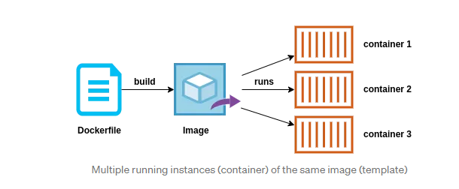
Docker

Slide 14

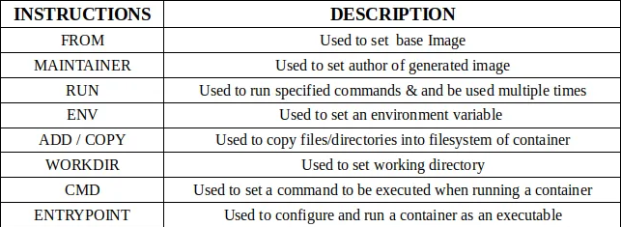
Docker - Instrukcije
Dockerfile se sastoji od skupa instrukcija i argumenata. Opšta sintaksa je

Slide 15
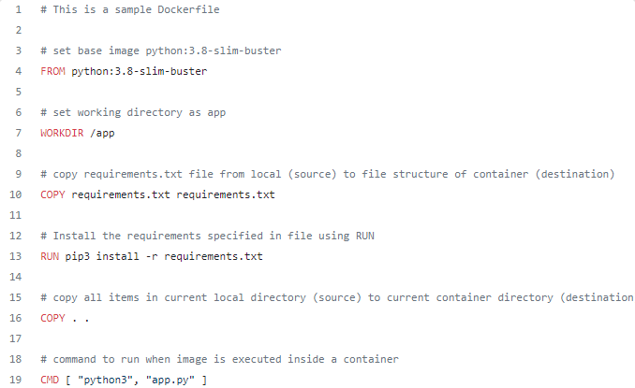
Docker - Primjer

Slide 16
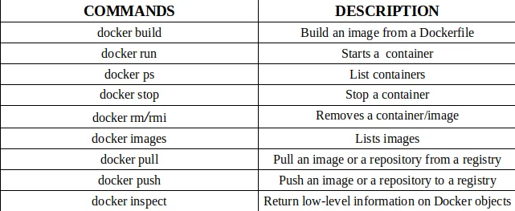
Docker - Komande

Slide 17
Docker - Python primjer
Kreirat ćemo jednostavnu Flask aplikaciju uz pomoć Docker-a korak po korak: - Kreiramo prvo osnovnu Flask aplikaciju - Kreiramo Dockerfile - Build-amo image - Pokrećemo image u docker kontejneru

Slide 18
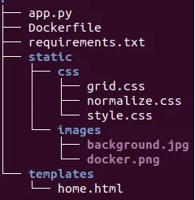
Docker - Python primjer

Slide 19
Docker - Python primjer
Prvi korak jeste da instaliramo Docker https://www.docker.com/products/docker-desktop/
Drugi korak jeste napisati sadržaj onakav kakav je na sljedećim slajdovima. Napomena: Dio vezan za static i templates folder, možete proizvoljno napisati ili prosto izbaciti i imati samo u templates/home.html običan sadržaj u vidu jednog html paragrafa.

Slide 20
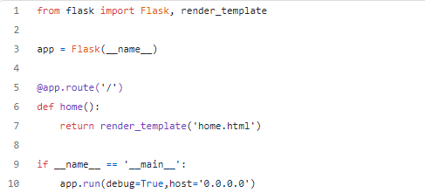
Docker - app.py

Slide 21
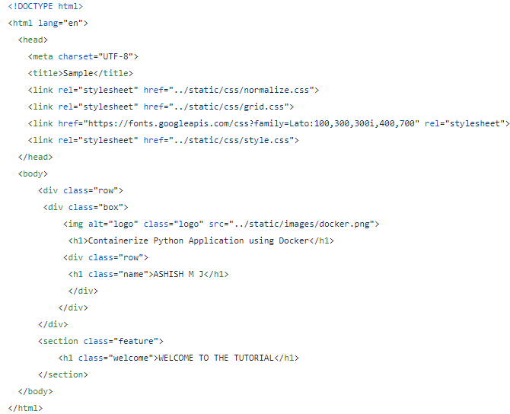
Docker - home.html

Slide 22

Docker - requirements.txt

Slide 23
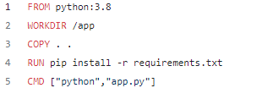
Docker - Dockerfile

Slide 24
Docker
3. U ovom koraku potrebno je otvoriti cmd i navigirati se do foldera gdje se nalazi naš projekat.
Build-ati image iz Dockerfile-a tako što ćemo pokrenuti sljedeću naredbu u nastavku. Proslijedite parametar -t za imenovanje image-a. docker build -t sample .
Nakon uspješno završenog build-anja, potrebno je provjeriti da li taj image sad imamo, za to nam služi komanda: docker images
Zadnja komanda bi trebala prikazati image sa imenom sample

Slide 25
Docker
Pokretanje docker kontejner. Oznaka -p mapira port koji radi unutar kontejnera na naš host. — —name se koristi za davanje imena kontejneru, a uzorak je naziv image-a koji je napravljen ranije. docker run –-name flask_app -p 8000:5000 sample
Zadnji korak jeste otvoriti browser i otvoriti adresu: http://127.0.0.1:8000/

